Slide 1
МДОУ детский сад №74
ЭКОЛОГИЧЕСКИЙ ПРОЕКТ «Вторичное использование бумажного сырья – сохранение лесного богатства (втулки)»
Подготовила воспитатель: Максименко Е.В.

Slide 2
Участники проекта: воспитанники, педагоги, родители.
Продолжительность проекта: долгосрочный.
Вид проекта: информационно-исследовательский

Slide 3
Мир, окружающий ребенка - это, прежде всего мир природы с безграничным богатством явлений, с неисчерпаемой красотой. Здесь, в природе, вечный источник детского разума.
В. Сухомлинский

Slide 4
Актуальность
Сегодня наша планета стоит на пороге экологической катастрофы, и наиболее грозный предвестник ее – парниковый эффект. Наблюдается процесс постепенного увеличения среднегодовой температуры атмосферы Земли и Мирового океана. Это вызвано увеличением в атмосфере содержания углекислого газа, который образуется в огромных количествах при сжигании топлива. И только растения способны перерабатывать углекислый газ, превращая его в кислород. В связи с этим все большее значение приобретают вопросы бережного отношения к природным ресурсам, а именно охрана лесов от уничтожения в угоду всё возрастающим потребностям человечества в бумаге и древесине.

Slide 5
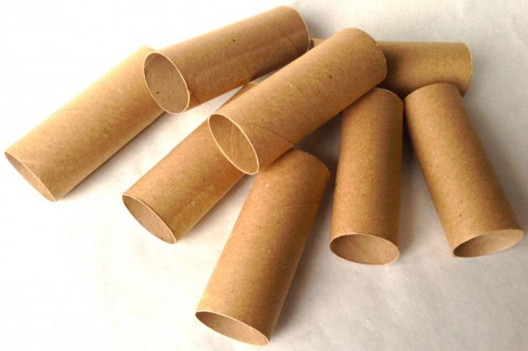
Бумажный бросовый материал легко доступный, не сложный в хранении и использовании, что позволяет расширить работу с детьми. Простота технологии работы с бумажным бросовым материалом ( втулками от туалетной бумаги) и польза при развитии мелкой моторики и массаже пальцев, способствует привлечению к работе с этим материалом детей.

Slide 6
Цель проекта:
Формирование экологической культуры, экономного отношения к изделиям из бумаги и картона у детей старшего дошкольного возраста.
Создание условий для привлечения внимания подрастающего поколения к необходимости вторичного использования природных ресурсов
Пропаганда экологического образования и воспитания эстетического вкуса при выполнении работ из бумажного бросового материала (втулок от туалетной бумаги)

Slide 7
Задачи проекта:
Познакомить детей с процессом вторичной переработки бумажного сырья.
Формировать представления о роле леса в жизни человека.
Обучить технике работы с бумажным бросовым материалом и умению использовать эти работы в оформлении группы, участка, театрализованной деятельности.
Развивать мелкую моторику пальцев через выполнение практических заданий.
Воспитывать бережное отношение к лесному богатству нашего края.

Slide 8
Предполагаемый результат:
осознанное участие дошкольников в акции по сбору макулатуры, формирование бережного отношения к бумаге, к природным, лесным ресурсам;
вовлечение родителей в совместную природоохранную деятельность;
приобретение навыков социального партнерства с другими организациями.

Slide 9
1. Первый этап. Подготовительный.
Знакомство детей с темой данного проекта. Показ выполненных работ из втулок от туалетной бумаги, для мотивации детей к предстоящей деятельности. Проводится беседа, что относится к бросовому материалу, просмотр презентации «Как изготавливают втулки». «Для чего нужны втулки» формулируются цели и задачи.

Slide 10
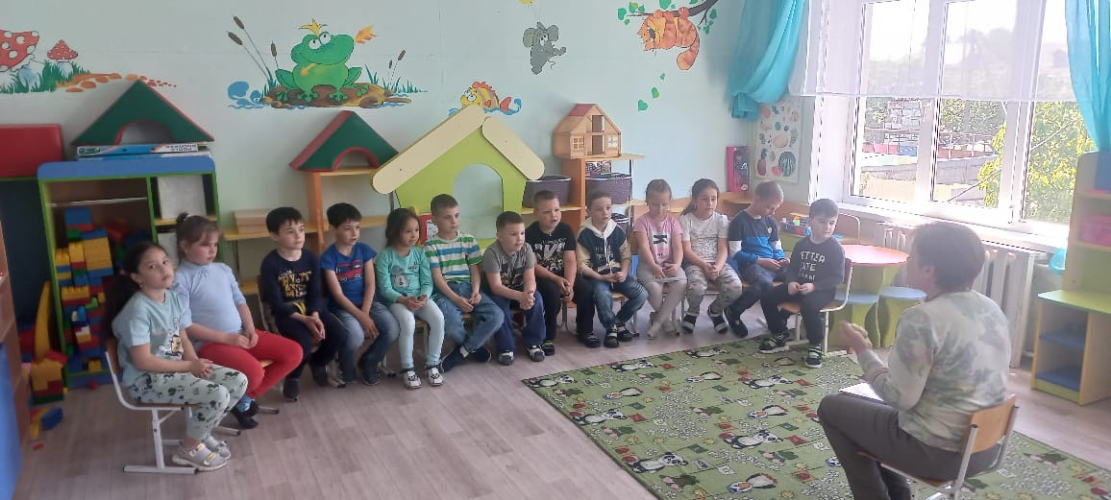
Просмотр презентации с дошкольниками «Как изготавливают втулки»

Slide 11
2.Второй этап. Организация деятельности.
Планирование работы.
- анализ формы объекта труда, выбранного для работы;
- показ и обсуждение возможных сюжетов, мотивов для выполнения работы;
- подготовка рабочего места;
- составление эскиза композиции;
- последовательность выполнения работ.

Slide 12
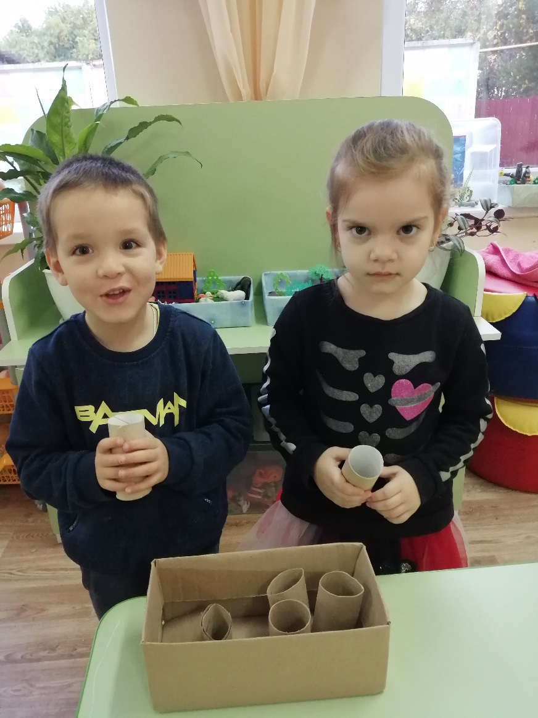
Акция «Сбор макулатуры (втулки)»

Slide 13
Таким образом, подведя итоги, мы педагоги собрали свой цикл занятий по художественно- эстетическому развитию (именно втулки), который соответствовал нашему календарному планированию.
В будущем мы планируем выпустить методическое пособие.

Slide 14
3.Третий этап. Осуществление деятельности.
Последовательная реализация намеченных планов и решение поставленных задач. Обсуждение хода выполнения проекта и его промежуточные результаты. Изготовление поделок.

Slide 15
Опрос «Что вы знаете о вторичном использовании бумажного сырья?»
нет
да

Slide 16
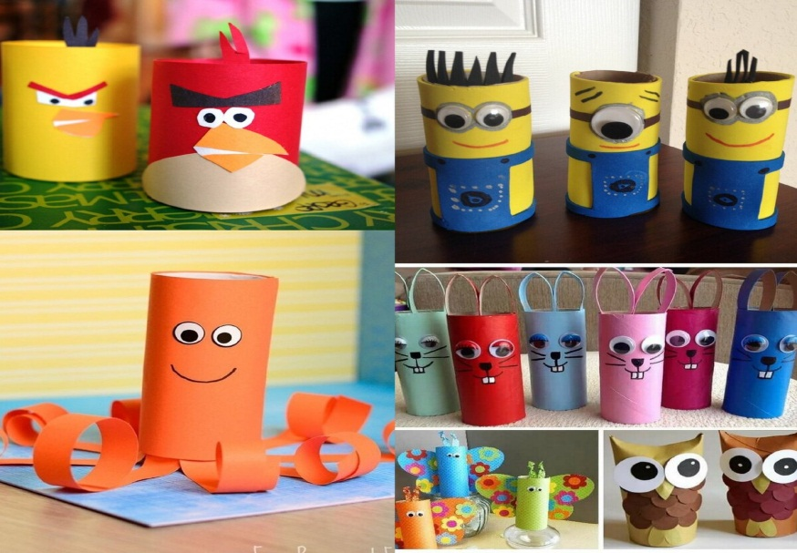
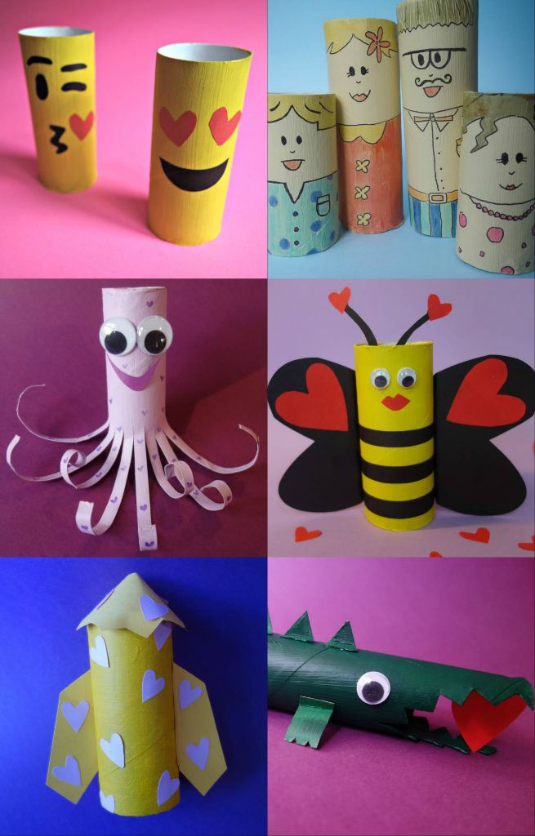
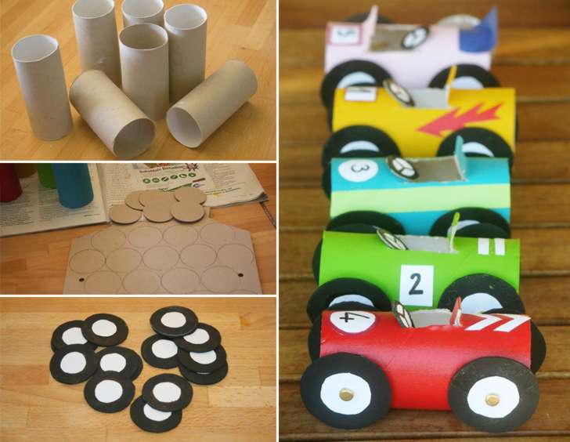
Тема недели «Транспорт»

Slide 17
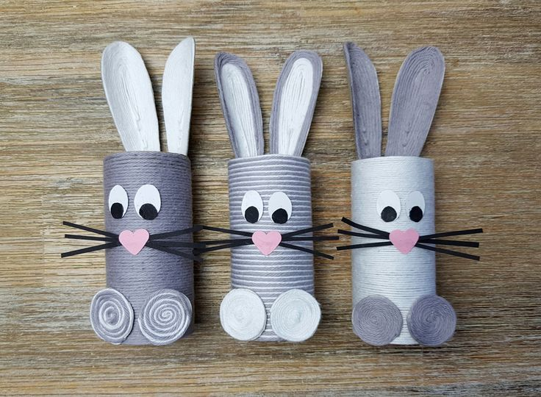
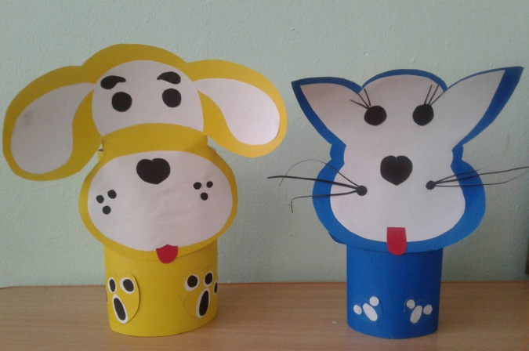
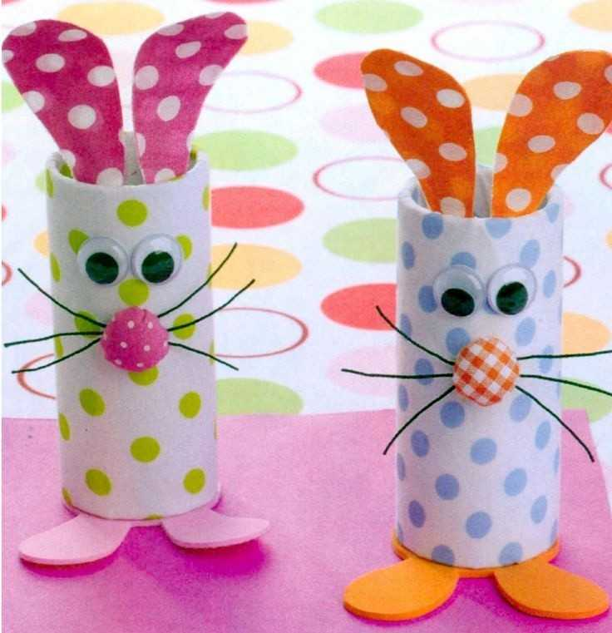
Тема недели «Животные»

Slide 18
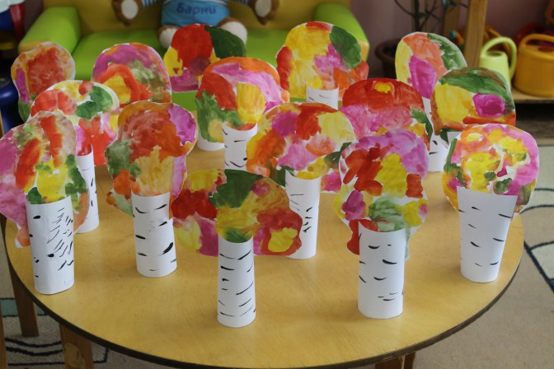
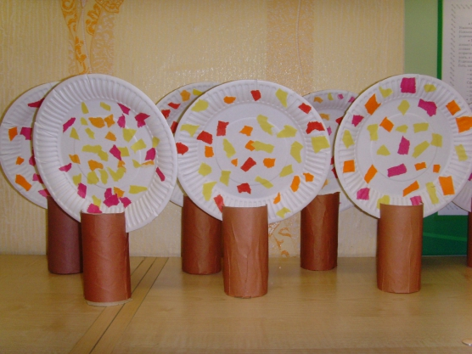
Тема недели: «Осень»

Slide 19
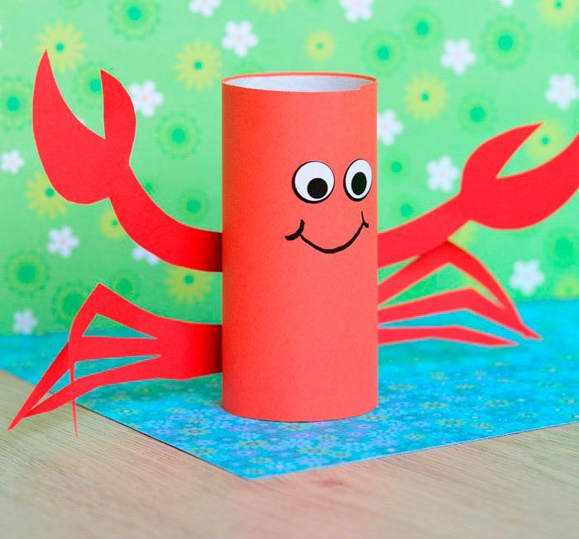
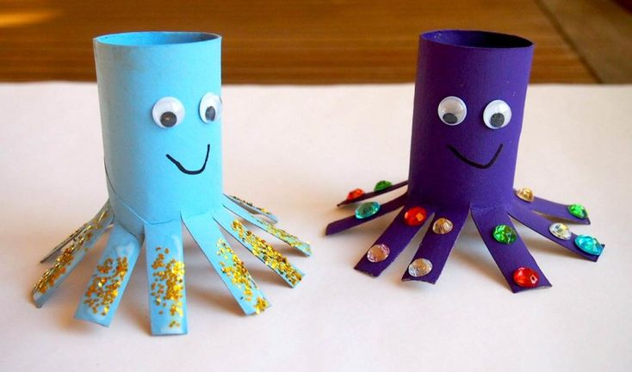
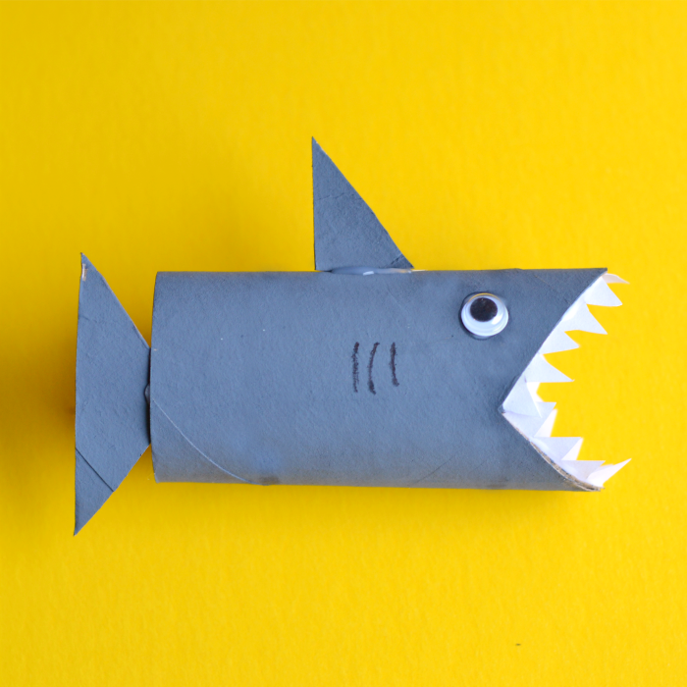
Тема недели «Рыбы и морские обитатели»

Slide 20
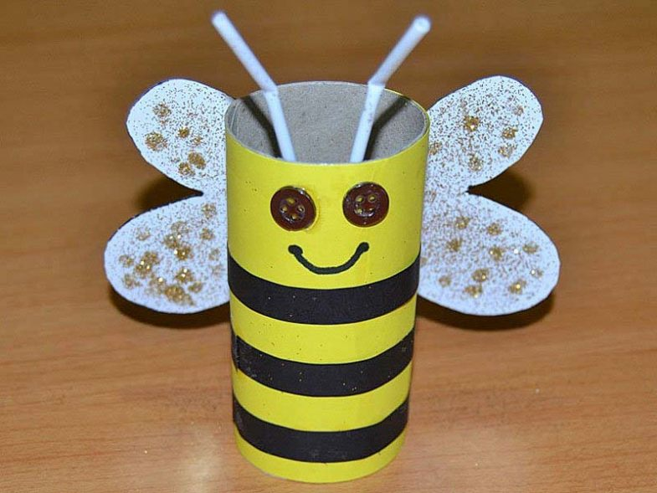
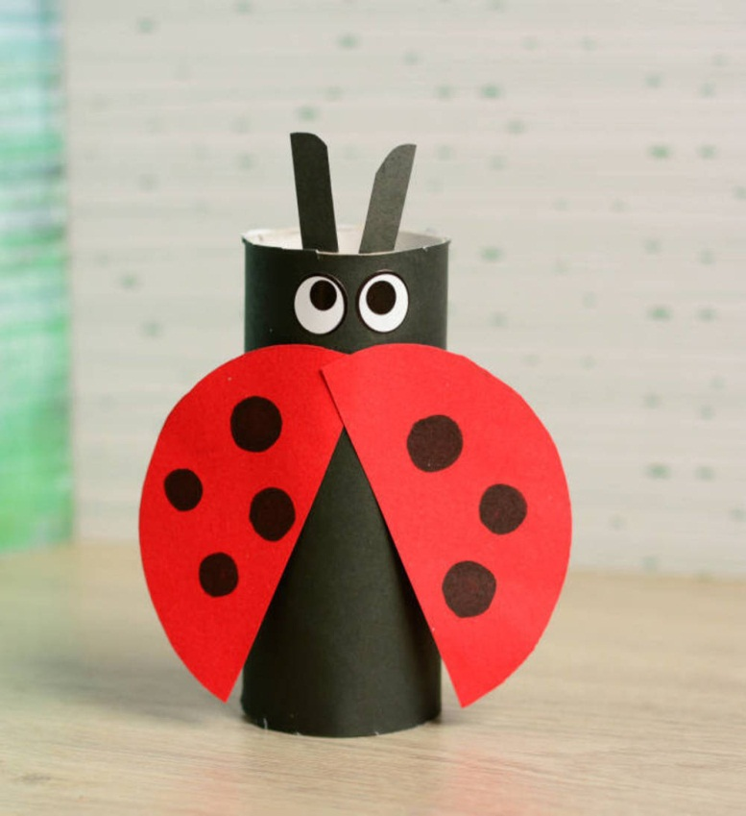
Тема недели «Насекомые»

Slide 21
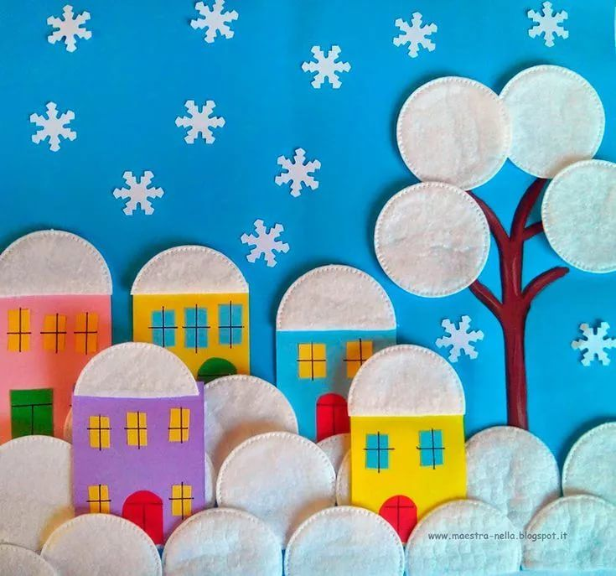
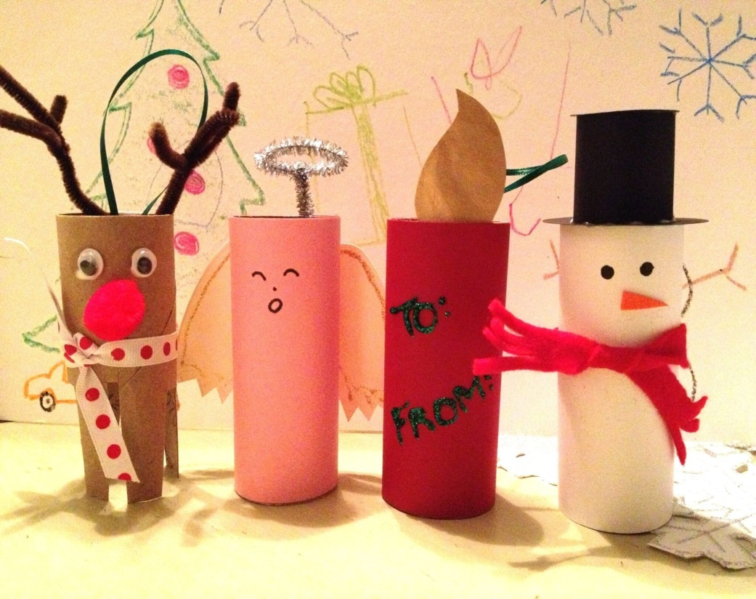
Тема недели «Зимние сказки»

Slide 22
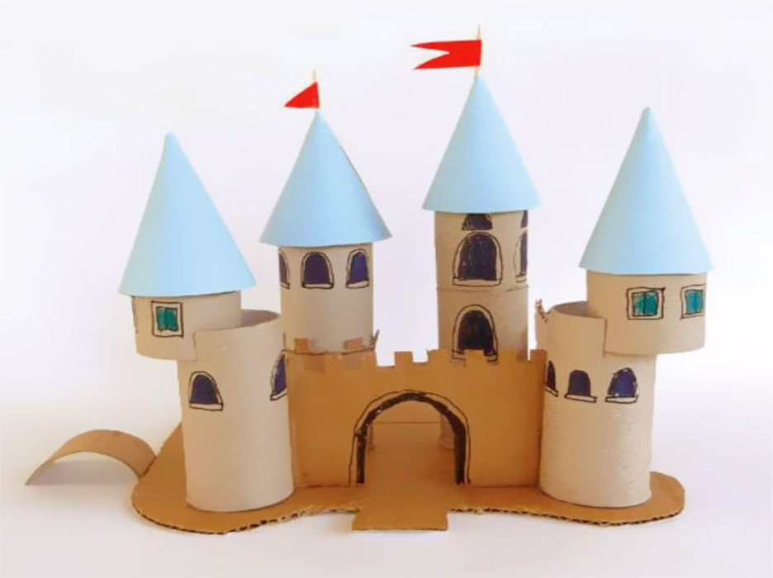
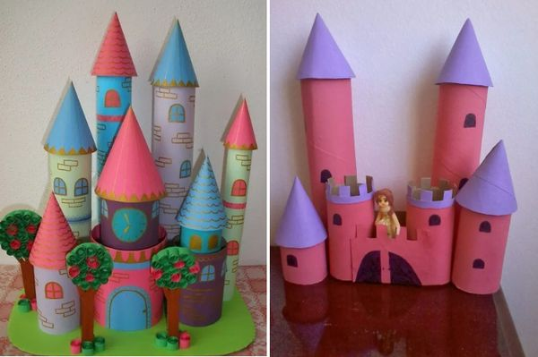
Город из втулок

Slide 23
К концу года дети научились
Самостоятельно создавать художественные образы в разных видах деятельности.
Работать с бумажным бросовым материалом и использовать эти работы в оформлении группы, участка, театрализованной деятельности.
Использовать приемы симметричного вырезания предметов из бумаги.

Slide 24
Спасибо
за
внимание!

